Slide 1
大阪府都市基盤施設維持管理技術審議会
第２回 道路・橋梁等部会
～戦略的な維持管理の推進について～
（１）第1回部会における課題認識・論点（モノレール）
1）第1回部会における課題認識・論点（モノレール）
（２）主な論点に対する取組方針(案)（モノレール）
１）点検業務における新技術の活用
２）健全度に関する指標の検証
３）劣化予測手法の検証
４）長期コストシミュレーション
５）補修における新技術の活用
大阪府都市基盤施設維持管理技術審議会 道路・橋梁等部会

Slide 2
（１）第1回部会における課題認識・論点（モノレール）
１）第1回部会における課題認識・論点（モノレール）
大阪府都市基盤施設維持管理技術審議会 道路・橋梁等部会

Slide 3
１）第１回部会における課題認識・論点 －モノレール－
資料１
◇課題認識・論点 －モノレール－
取組の観点 | 取組内容 | 課題 | 検討の方向性
点検業務の充実 | 定期点検の実施 | ・点検の効率化 | ・新技術の活用を検討
 | 不可視部分の点検 | ・不可視部分の確実な点検 | ・大阪モノレール(株)と継続的協議により、対応について検討を行う。
予防保全の推進 とレベルアップ | 重点化指標に基づく補修の実施 | ・建設から30年以上が経過し、健全度Ⅱが増加傾向 ・将来、管理施設が増加 | ・長寿命化計画策定から10年間の劣化状況を踏まえ、計画と実施の差異を整理し、劣化予測の見直し、目標管理水準の検証を実施 ・見直した劣化予測等に基づき、長期コストシミュレーションを実施 ・道路や鉄道上の高架構造であり、剥落等が第三者被害につながる恐れが高いため、損傷の種類に応じた重点化指標を検証 ・駅舎の建築物（外壁、屋根）が補修時期を迎え、点検要領、長寿命化計画を新たに策定 ・工事のコスト縮減につながる新技術の活用を検討
 | 目標管理水準の保持 |  | 道路や鉄道上の高架構造であり、剥落等が第三者被害につながる恐れが高いため、損傷の種類に応じた重点化指標を検証
 | 点検、補修・補強履歴などの蓄積 | ・確実なデータの蓄積 | ・データの蓄積に関する運用方法等を検討

Slide 4
（２）主な論点に対する取組方針(案)（モノレール）
１）点検業務における課題と新技術の活用
２）健全度に関する指標の検証
３）劣化予測手法の検証
４）長期コストシミュレーション
５）補修における新技術の活用
大阪府都市基盤施設維持管理技術審議会 道路・橋梁等部会

Slide 5
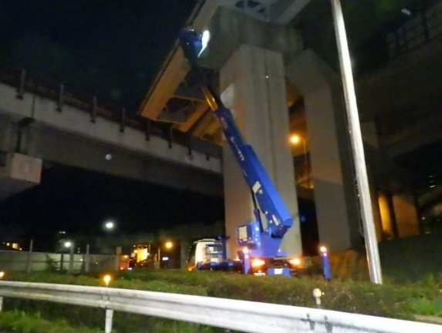
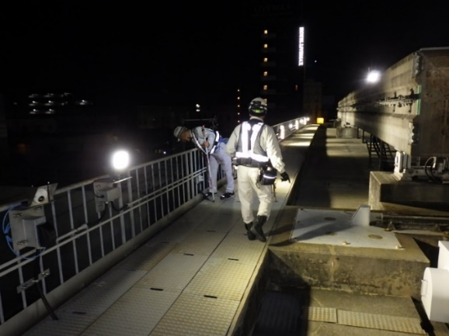
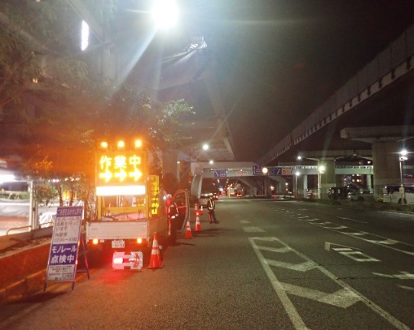
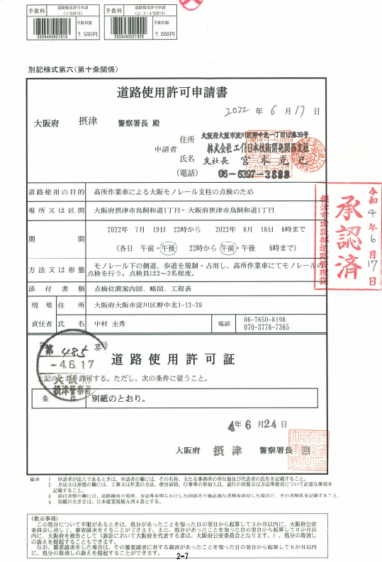
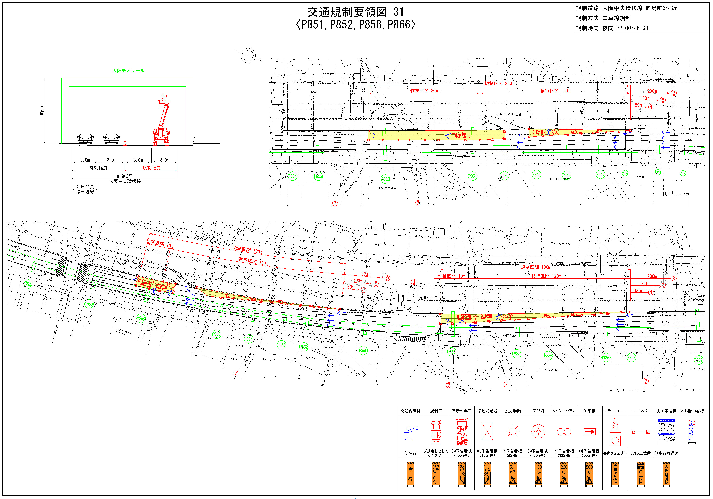
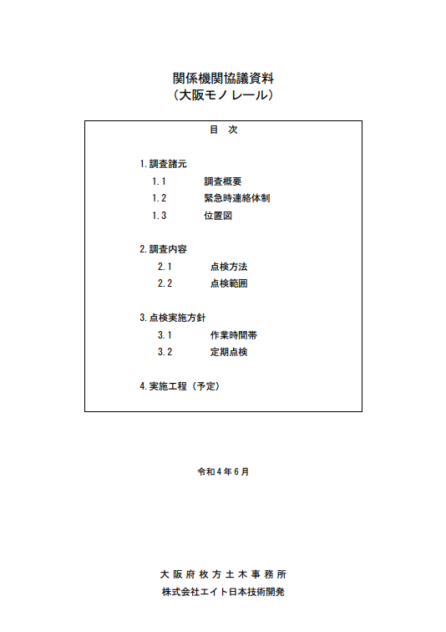
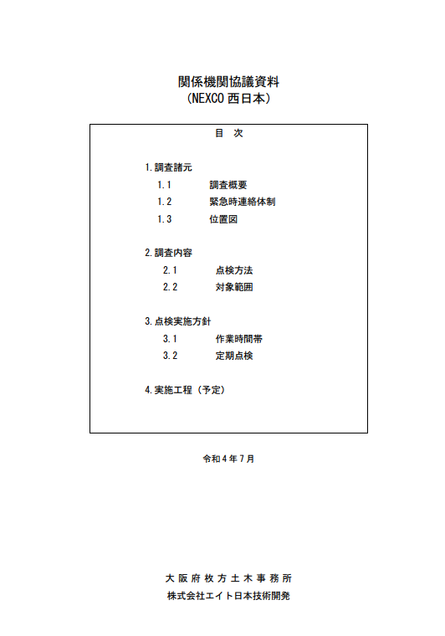
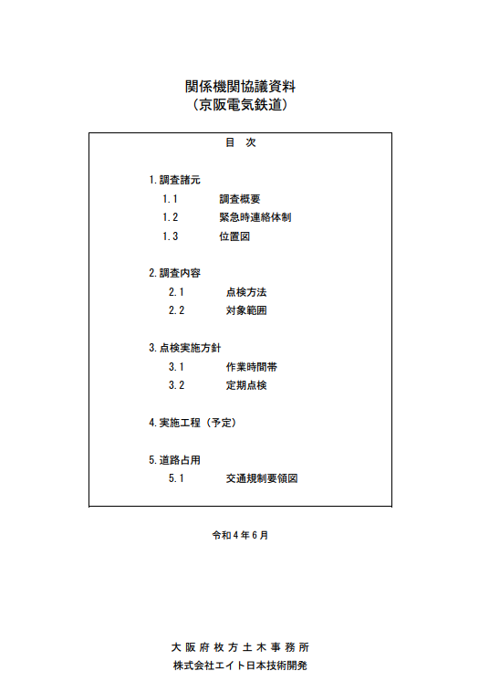
１）点検業務における課題と新技術の活用
資料２
◇モノレール点検の特殊性
①モノレール施設に近接した重機又は足場作業
②大阪中央環状線や近畿自動車道の交通規制
③軌道近接部の夜間作業
④事前協議（警察、モノレール、道路管理者、隣接地管理者）
などが必要であり、多大な費用と時間を要するといった制約がある。
点検状況（重機使用）
点検状況（軌道近接部）
交通規制状況
警察
モノレール
NEXCO
関係機関協議資料
鉄道
交通規制図

Slide 6
１）点検業務における課題と新技術の活用
◇モノレール点検業務における新技術の活用状況
新技術の活用については、「都市モノレール等計画自治体協議会」でも議題となっており、各自治体から以下の回答を得ている。
（議題）
①活用または検討中の新技術の有無
②①で「有」の場合、新技術の事例
③②の事例における、コスト縮減効果
 | ①への回答 | ②への回答 | ③への回答
北九州市 | 有 | 小型ドローンを用いて停留場内部(狭小部)の緊急点検を行った実績があります。 また、鋼桁内の定期点検についてドローンが有効活用できないか検討を行っています。 | コスト縮減効果については検討中であるため不明です。
那覇市 | 有 | 橋梁点検ロボットカメラを活用している。当該技術は、目視確認が困難な場所を遠隔確認が可能となる。 | コスト縮減効果の明確な検討なし。 （補足）業務名：令和４年度モノレール駅舎長寿命化点検調査業務委託にて、活用している。
沖縄県 | 有 | 橋梁点検ロボットカメラ | 点検：縮減額未算定。
東京都 | 有 | ドローン活用について検討中 | －
神戸市 【道路区間（軌道法区間）】 | 有 | ロボットカメラを活用した実績がございます。 | 桁下の地形条件などから、従来工法での点検が不可能であったため、新技術（ロボットカメラ）を採用しています。そのため、コスト縮減効果は示しておりません。（神戸市建設局）
浦添市 | 活用している新技術はなし。 新技術の検討実績は有り。 | コンクリート構造物変状部検知システム「BLUE DOCTOR」 (ﾌﾞﾙ-ﾄﾞｸﾀ-) | 該当なし。（今回の点検は初回点検であり、 供用間もない構造物に対しては非効率となるため採用なしとした）

Slide 7
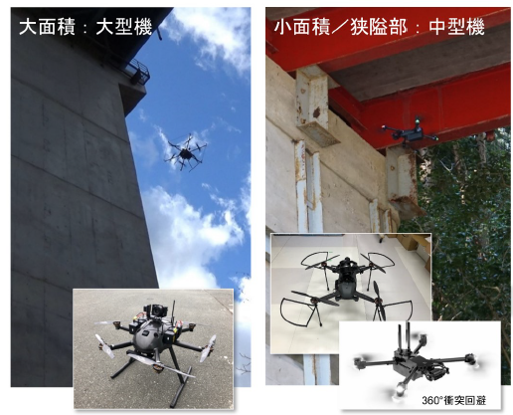
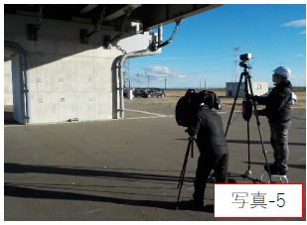
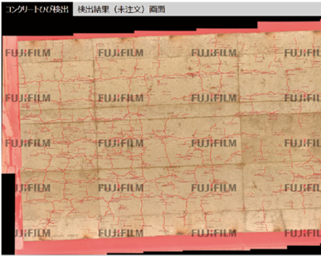
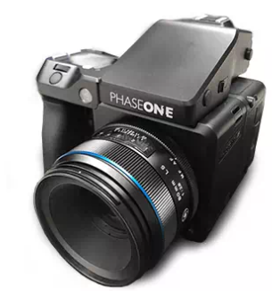
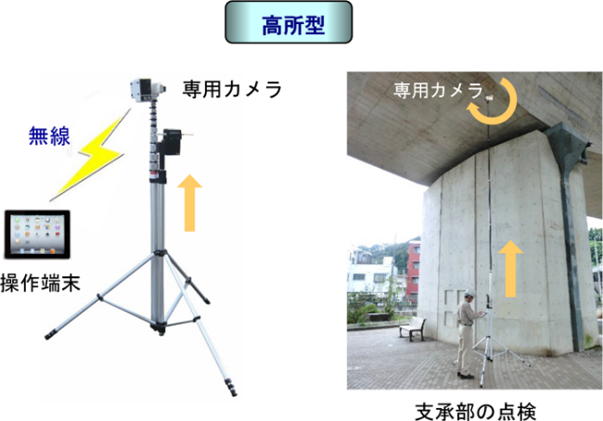
１）点検業務における課題と新技術の活用
◇新技術の選定と実証実験
・準備時間や費用削減の効率化に向け、「①重機・足場が不要」「②交通規制が不要」となる新技術を抽出し、適用可能であるか検討。ただし、現在実施している近接目視点検は、うきの除去、ボルトの増し締め、支承部の清掃など第三者被害の予防や施設の長寿命化に欠かせない有人作業も含まれることから、新技術の活用においては、前回点検で健全な状態が確認され、第三者被害の恐れのある損傷がない施設など、適用条件の検討が必要と考えられる。
ドローン※
高解像度カメラ
AIによる損傷抽出
ポールカメラ
※点検が以下の条件に該当するため適用の検討が必要
・地方航空局長の承認を受ける事項
①夜間飛行
②目視外での飛行
③人又は物件と距離を確保できない飛行
・国土交通大臣の許可を受ける事項
①空港などの周辺
②人口集中地区の上空
◇今後のスケジュール（案）
・令和6年度 新技術の抽出・運用検討、実証実験、活用条件の検討、採用決定
・令和7年度～ 新技術による点検を試行的に実施

Slide 8
２）健全度に関する指標の検証
◇管理水準の設定
大阪モノレール点検要領では、下記フローおよび右表の構造物の状態に対する健全度の判定区分で健全度（S～AA）を判定しているため、修繕計画では、それに基づき管理水準の設定を行う。
判定
区分
Ⅰ
Ⅱ
Ⅲ
Ⅳ
Ⅳ
Ⅲ
Ⅱ
Ⅰ

Slide 9
２）健全度に関する指標の検証
◇管理水準の設定
本計画では、管理水準を以下の2ケース設定し、最適な管理水準の検討を行う。
予防保全I型 ：損傷が軽微なうちに、対策を実施し、常に運転保安、旅客及び公衆の安全に
影響がないレベルを保持する。（判定区分C下限（健全度60点））
予防保全II型：損傷による性能低下を及ぼす前に対策を実施し、異常時の外力の作用時に
脅かすことのないレベルを保持する。（判定区分B下限（健全度40点））
管理水準
予防保全Ⅰ型
判定区分C下限（健全度60点）
予防保全Ⅱ型
判定区分B下限（健全度40点）

Slide 10
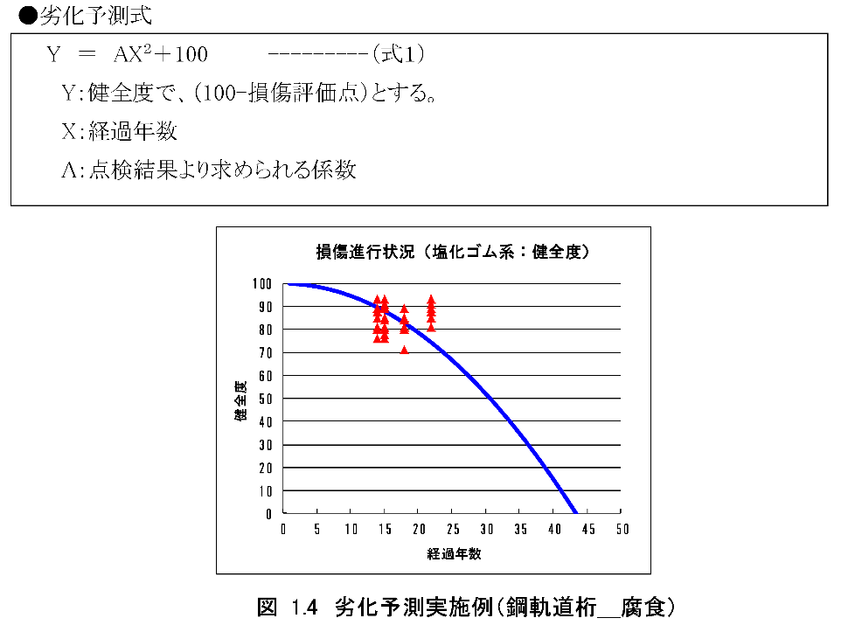
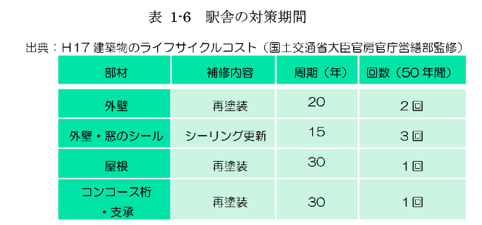
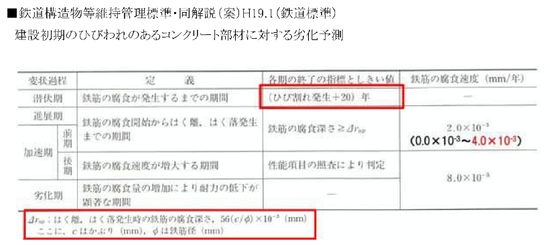

３）劣化予測手法の検証
長寿命化修繕計画の際に用いる劣化予測は、点検結果の分析によるものと、既往の文献や理論式により劣化の進行を推定するものに区分する。
1）点検結果の分析によるもの
①回帰分析による劣化予測
②劣化状態の遷移確率による劣化予測
2）既往の文献により劣化の進行を推定するもの
・劣化の進行が見られず、1）の分析結果からの予測が適当ではないものは既往の文献から推定する。
3）理論式により劣化の進行を予測するもの
1）点検結果の分析によるもの(例)
2）既往の文献により劣化の進行を推定するもの(例)
3）理論式により劣化の進行を予測するもの(例)

Slide 11
３）劣化予測手法の検証
本計画では、「点検結果の分析によるもの」に対し「①回帰分析による劣化予測」の検証を行う。
なお、「②劣化状態の遷移確率による劣化予測」はサンプル数が不足しており、検証が困難であったため、引き続き点検データを蓄積し、将来の検証に備えるものとする。
①回帰分析による劣化予測
点検結果に対応する健全度と経過年の関係を統計分析することで、予測直線または曲線を作成する方法。本計画では、劣化は経過年に対して加速的に進行すると仮定し、上に凸の二次曲線として設定する。
＜劣化曲線算出条件＞
・法定点検2回分（1巡目：H26～30,2巡目：R1～R5）の点検データを使用する。
・健全度はモノレール判定会議後の判定を6段階の健全度判定区分の中央値に
換算して点数化した値を使用する。（例：判定区分A2→健全度30）
・各部材で補修工事が実施されている部材は除外する。
・RC支柱は、鋼板により耐震補強された支柱と新耐震設計基準で設計、施工
された支柱が存在するためこれらを分類して、それぞれ算出する。

Slide 12
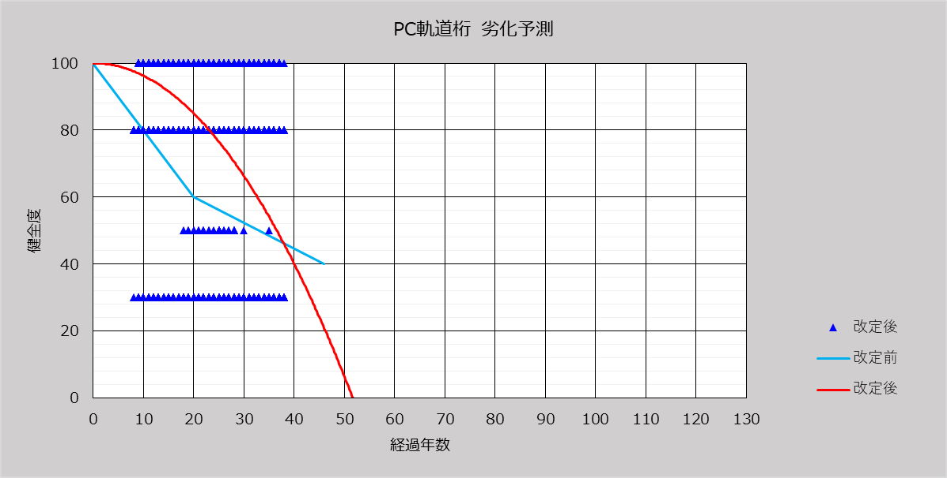
３）劣化予測手法の検証
①回帰分析による劣化予測結果
◇RC支柱（耐震補強）
算出式：y=100－0.0352x²
34
41
第三者被害を考慮した判定区分を反映したため、改定前よりも劣化曲線が急になっている。
◇PC軌道桁
算出式：y=100－0.0374x²
予防保全Ⅰ型
予防保全Ⅱ型
33
40
改定前は健全度が高いとの理由から、理論式を用いていたが、今回点検結果による予測を実施。

Slide 13
４）長期コストシミュレーション
◇優先順位の設定
予算に制約がありLCC最小となる時期に補修が困難な場合の対策優先順位は構造物の健全度が低い部材区分から対策を行うことを基本とし、かつ影響度（重要性、危険性、効率性）を考慮した総合的な評価を行う。
なお、補修工事に伴う桁下道路等への影響の集約や補修工事の進捗管理を煩雑にしないため、「駅間単位」で優先順位付けを行う。
①健全度の低い部材から対策する
②第三者被害が懸念される施設のなかでも、社会的影響が大きいものから対策する
（鉄道や高速道路を跨ぐ等、他に影響が波及する施設）
③健全度の低い駅間から対策する
優先順位設定のイメージ

Slide 14
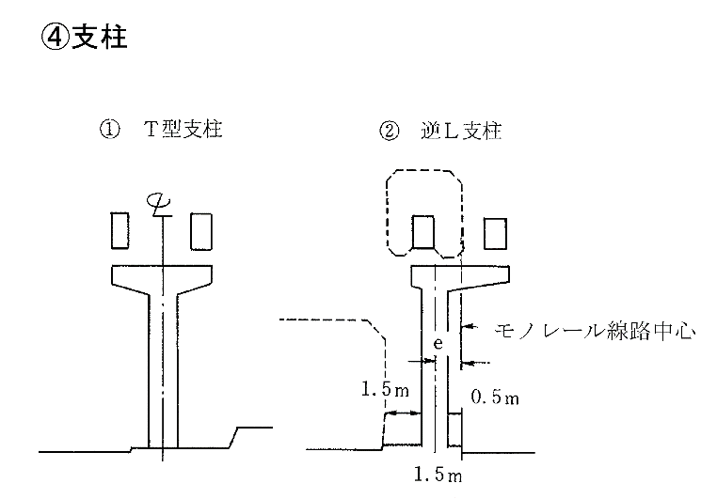
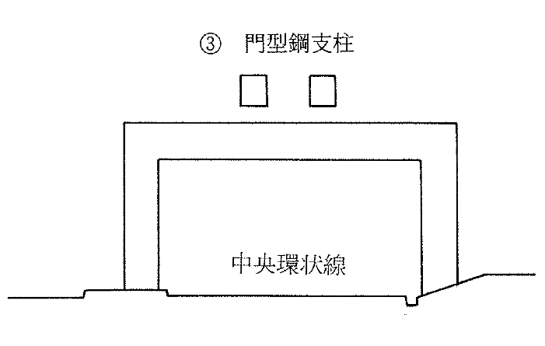
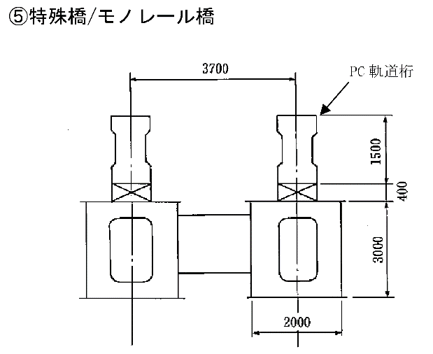
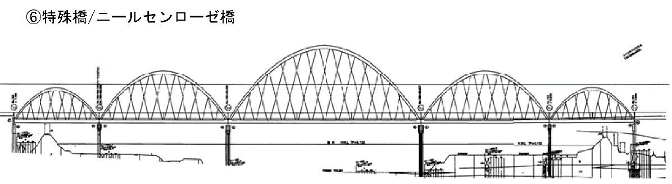
４）長期コストシミュレーション
◇補修数量の設定
補修数量は、平均的な施設から概算で数量を算出し、各施設の規模に合わせて、比例計算で算出する。
・RC支柱、鋼製支柱：橋脚の高さに応じて、比例計算で補修数量を算出する
・鋼製 門型支柱：軸線長さに応じて、比例計算で補修数量を算出する
・PC軌道桁、分岐橋：橋面積に応じて、比例計算で補修数量を算出する
・特殊橋：橋面積に応じて、比例計算で補修数量を算出する

Slide 15
４）長期コストシミュレーション
◇補修単価の設定
代表的な施設から概算で補修工事費を算出し、各施設の規模に合わせて、補修数量の単位に応じた単価を設定する。
なお、補修工事実績より、単価には以下を見込む。
・夜間工事を見込む。
・仮設費用（交通誘導員・足場等）は、直接工事費の割増として見込む。
・諸経費及び消費税は、直接工事費＋夜間工事費の割増として見込む。
設定した補修単価

Slide 16
４）長期コストシミュレーション
◇管理水準の設定
劣化予測手法の検証及び前述した単位当たり単価に基づき、経済性に最も優れる管理水準の検討を行う。
回帰分析によるもの（例）
◇RC支柱（耐震補強）
◇鋼製支柱（逆T型・逆L型）
・コンクリート部材及び鋼部材とも、軽微な補修で短い期間で補修を行う「予防保全I型」が経済性（LCC）に最も優れる結果が得られた。
・今後、供用中の施設や供用予定の施設も含め、モノレール全体のインフラ施設の維持管理に係る長期コストシュミレーションの検証を行っていく。

Slide 17
５）補修における新技術の活用
◇モノレール補修における新技術の活用状況
新技術の活用については、点検業務と同様に「都市モノレール等計画自治体協議会」でも議題となっており、各自治体から以下の回答を得ている。
（議題）
①活用または検討中の新技術の有無
②①で「有」の場合、新技術の事例
③②の事例における、コスト縮減効果
 | ①への回答 | ②への回答 | ③への回答
沖縄県 | 有 | 超高耐久高純度シリコーン工法 ショーボンド CAP 工法 ゴムラテシリーズ | 補修： 4280 万円（詳細点検で健全度Ⅲと判定された項目を補修した場合のコスト縮減額で、今後5年間分の概算。）

Slide 18
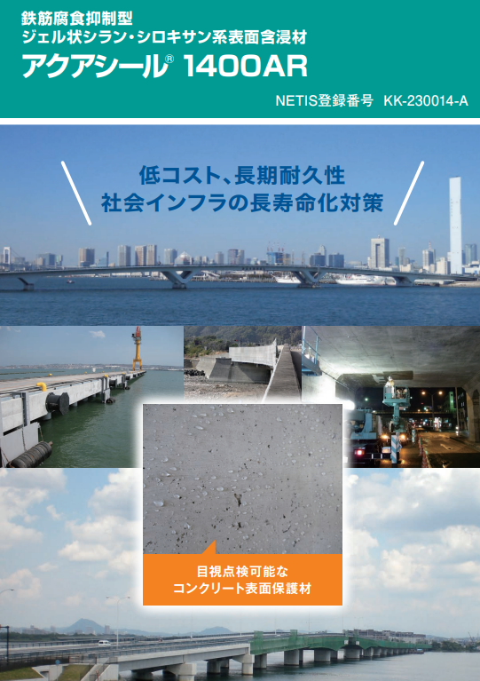
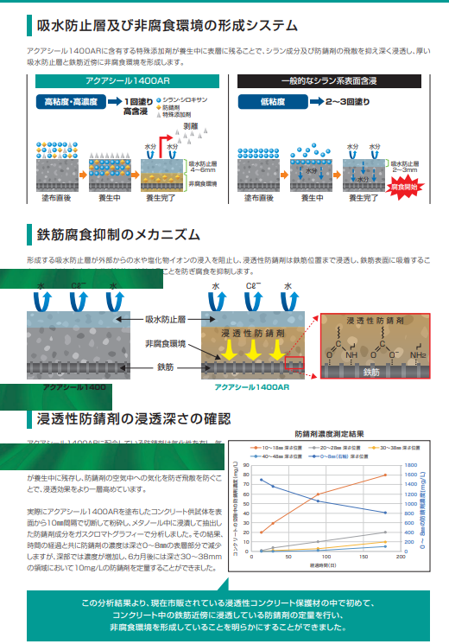
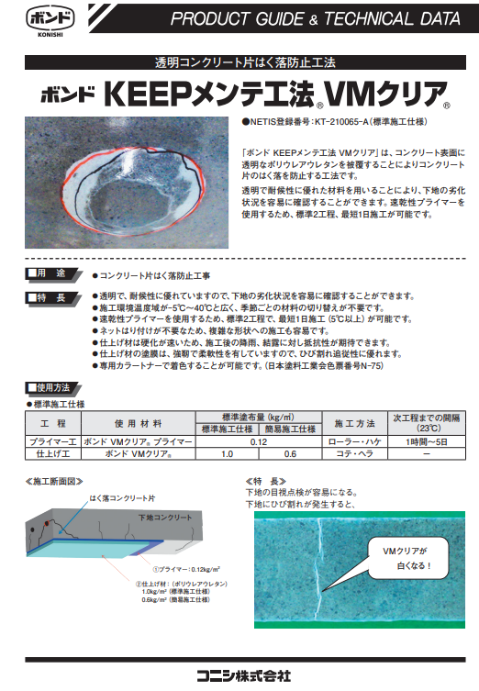
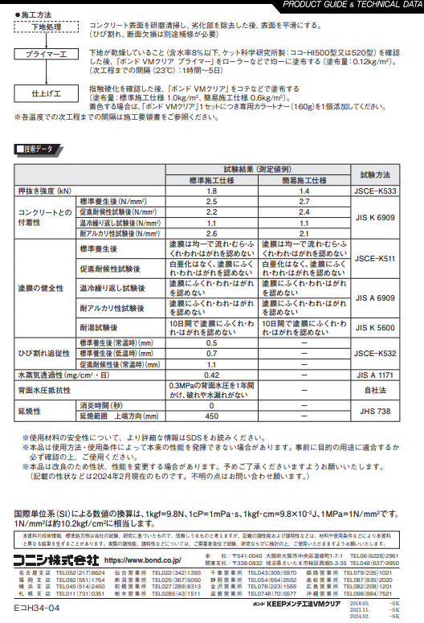
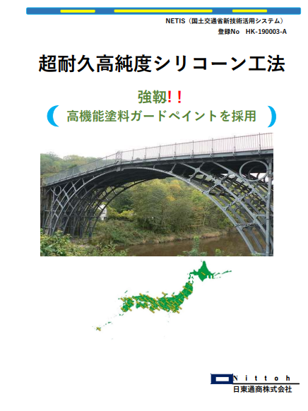
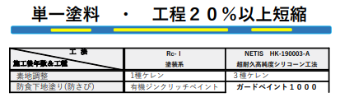
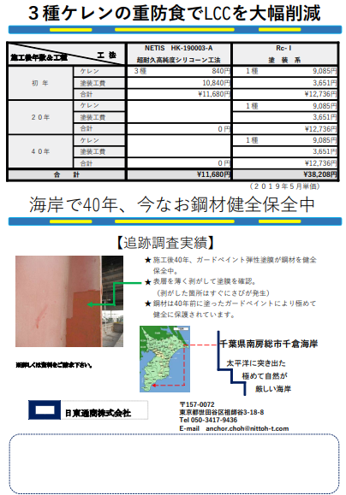
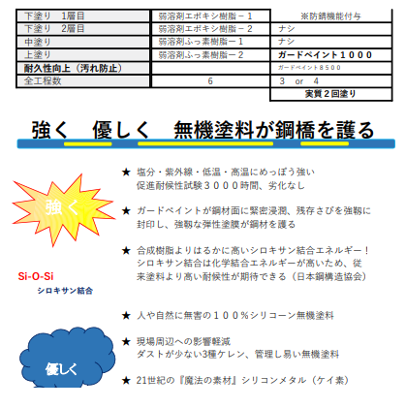

５）補修における新技術の活用
◇新技術の選定
新技術情報提供システム（NETIS）から、モノレールの主な補修である、表面含浸、剥落防止、塗替塗装から新技術の抽出を行う。
表面含浸(例)
剥落防止(例)
塗替塗装(例)

